Slide 1

GB 23350-2021
《限制商品过度包装要求 食品和化妆品》
——限制茶叶过度包装有关要求解读
市场监管总局标准技术司

Slide 2


目 录
工作背景
标准主要内容
相关法律要求
专项治理工作

Slide 3
一
工作背景

Slide 4
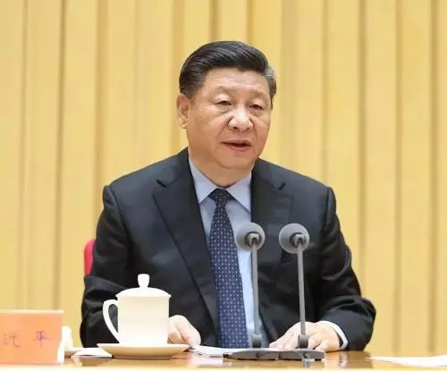
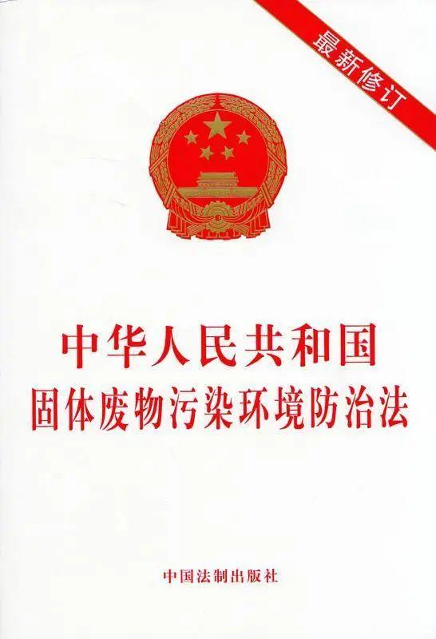
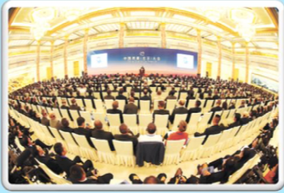
一、工作背景
党中央、国务院高度重视过度包装治理
——党的十八大以来，以习近平同志为核心的党中央站在中华民族永续发展的战略高度，大力推进发展理念、发展方式的深刻变革。习近平总书记多次强调：要坚定不移贯彻新发展理念；要注意节约环保，杜绝过度包装，避免浪费和污染环境。
——发布了《中华人民共和国固体废物污染环境防治法》等法律法规等。

Slide 5
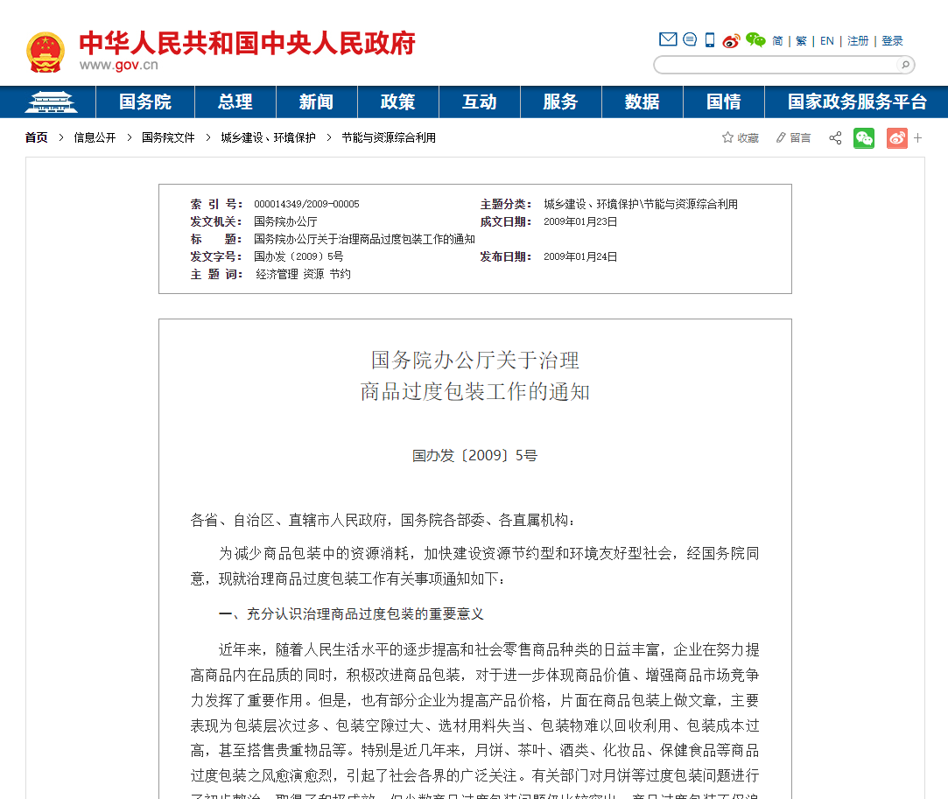
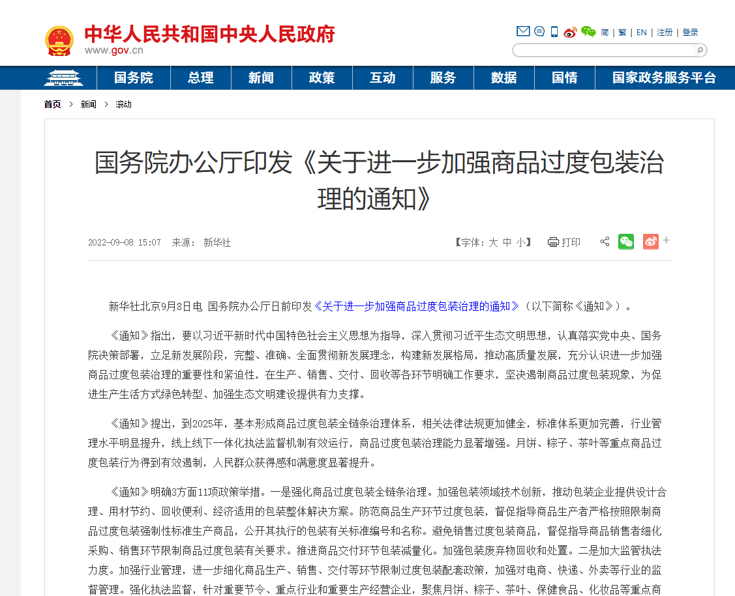


一、工作背景
《国务院办公厅关于治理商品过度包装工作的通知》
01
认真推进商品过度包装治理，完善相关法律法规标准，取得积极进展。
但治理工作仍存在不少薄弱环节和突出问题，尤其是随着消费新业态快速发展，商品过度包装现象有“卷土重来”之势。
《国务院办公厅关于进一步
加强商品过度包装治理的通知》
02
国办发〔2009〕5号
国办发〔2022〕29号

Slide 6
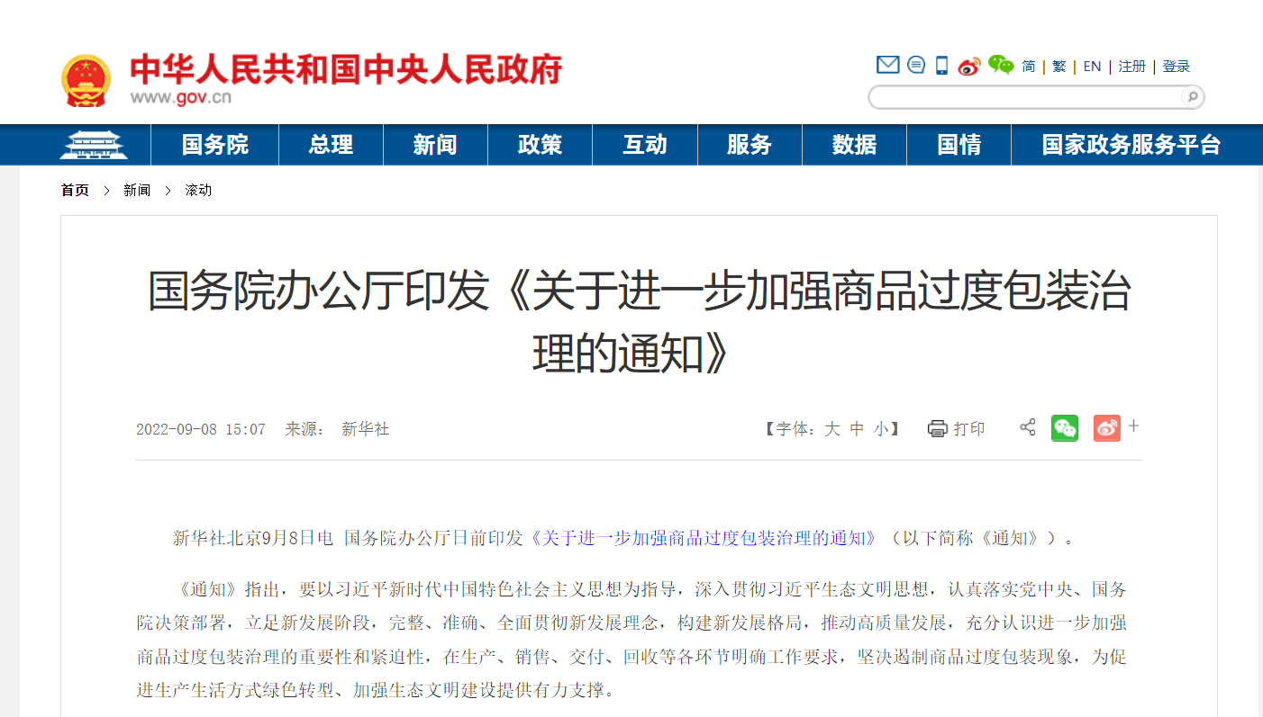
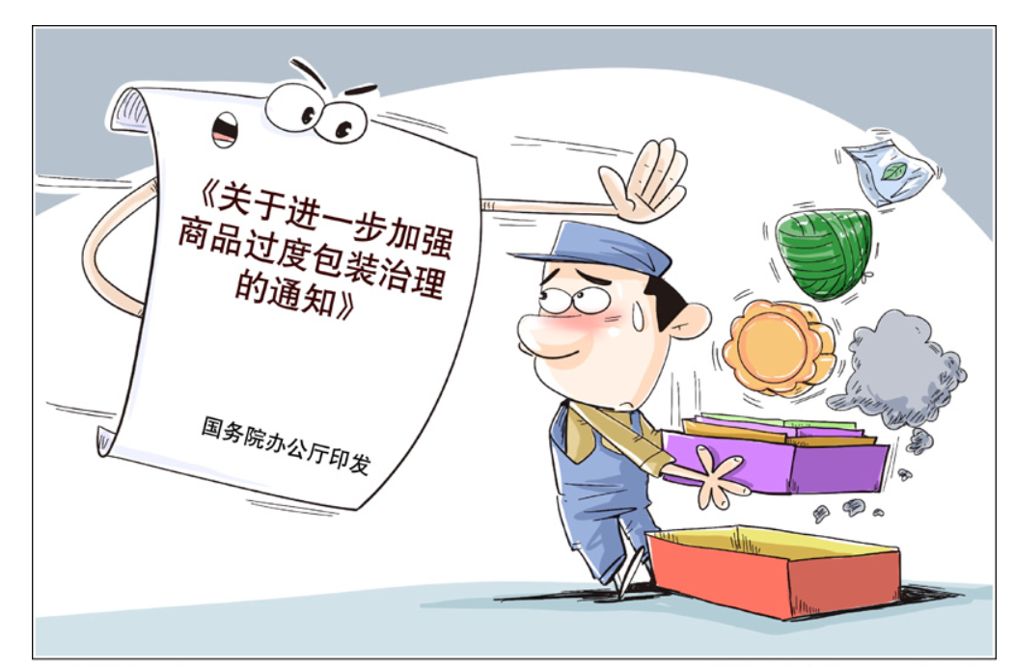
一、工作背景
国务院办公厅印发
《关于进一步加强商品过度包装治理的通知》
《通知》明确3方面11项政策举措：
一是强化商品过度包装全链条治理。加强包装领域技术创新，推动包装企业提供设计合理、用材节约、回收便利、经济适用的包装整体解决方案。
二是加大监管执法力度。加强行业管理，进一步细化商品生产、销售、交付等环节限制过度包装配套政策，加强对电商、快递、外卖等行业的监督管理。
三是完善支撑保障体系。健全法律法规，鼓励有条件的地方制修订限制商品过度包装地方法规。完善标准体系，制定食用农产品限制过度包装强制性标准，适时修订食品和化妆品限制过度包装强制性标准。

Slide 7
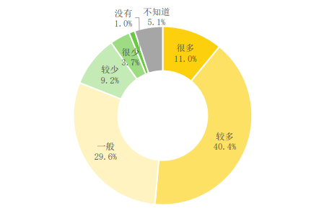
一、工作背景
消费者感知过度包装仍属普遍情况
——消费者协会《商品过度包装问题研究和消费者感知调查报告》
11.0%的受访者感知市场上的商品过度包装问题 “很多”
40.4%的受访者感知问题“较多”
表示“没有、 不知道”过度包装问题的受访者仅占6.1%
图1 消费者感知市场上商品过度包装的情况

Slide 8
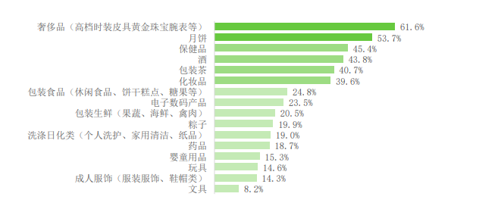
一、工作背景
图2 过度包装问题品类问题严重程度
在消费者印象中，过度包装问题品类根据问题严重程度分 为三类：
第一类属于问题严重，有奢侈品和月饼，61.6%的消费者认为奢侈品的过度包装问题最多，其次是月饼（53.7%）；
第二类属于问题较严重，有保健品、酒、包装茶和化妆品， 39.6%-45.4%的消费者认为这些品类包装问题多；
第三类过度包装问题相对较轻，有 8.2%-25%的消费者认为这些品类过度包装问题多。

Slide 9
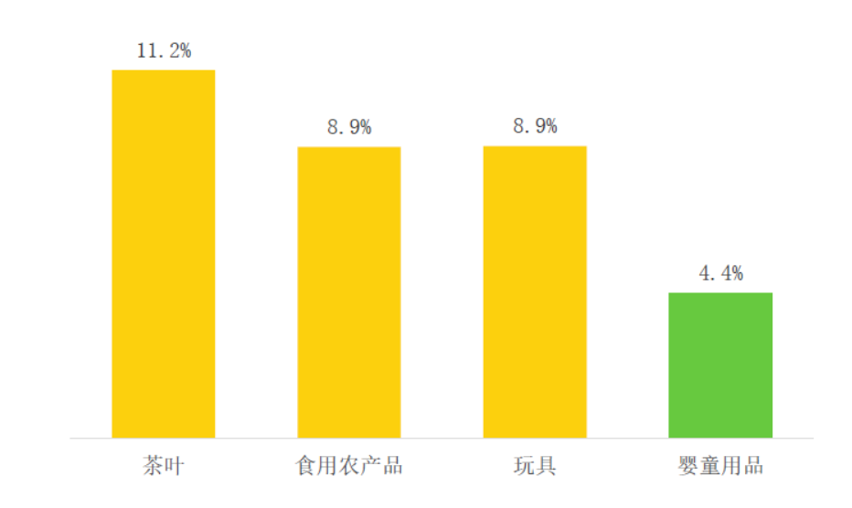
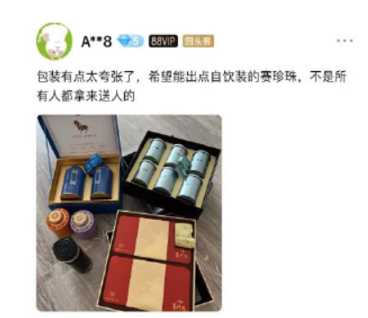
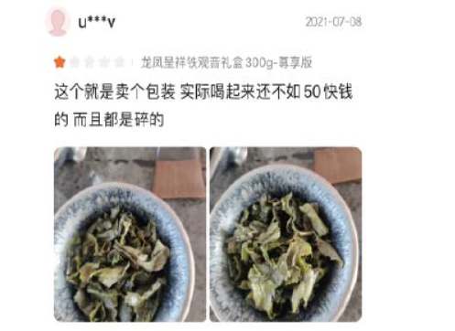
一、工作背景
消费者视角下电商疑似过度包装商品比例
消费者高度支持目前有关部门制定标准对食用农产品、茶叶、玩具、婴童产品、电子产品五类商品限制过度包装。

Slide 10
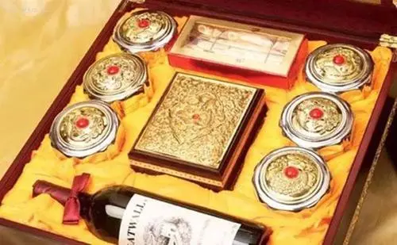
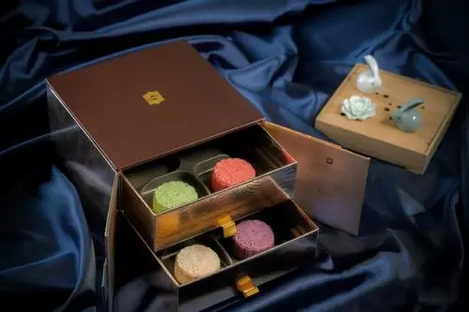
一、工作背景
茶叶过度包装治理和产业发展都要重视
通过消费者协会调研报告得知，食品和化妆品领域依然存在过度包装现象。从调查的过度包装状况来看，认为商品过度包装现象很普遍的人员为51.4%。 其中茶叶过度包装情况不容忽视。

Slide 11
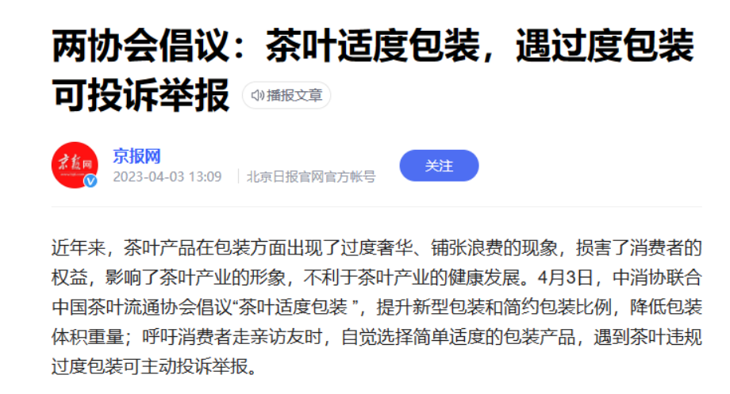
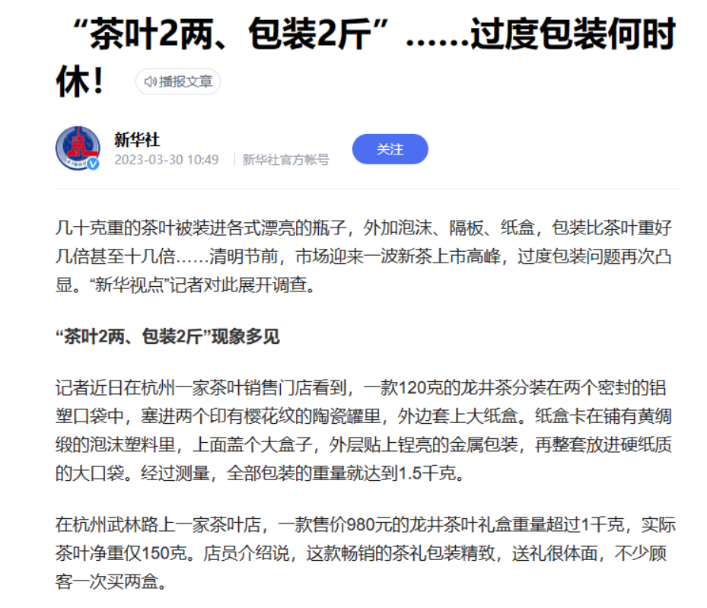
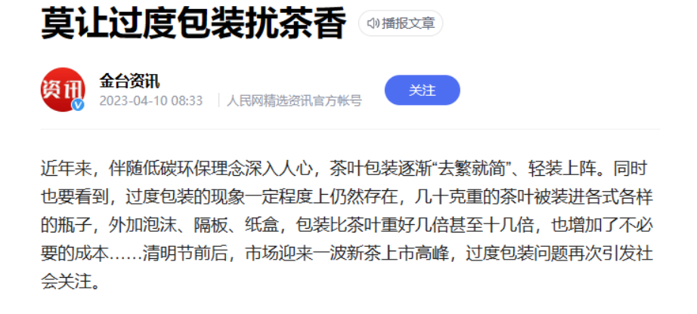
一、工作背景

Slide 12
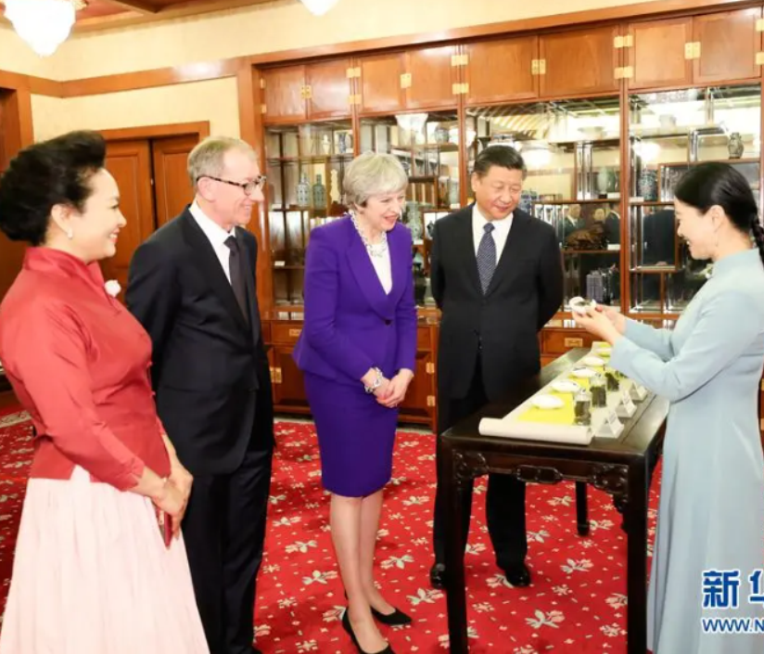
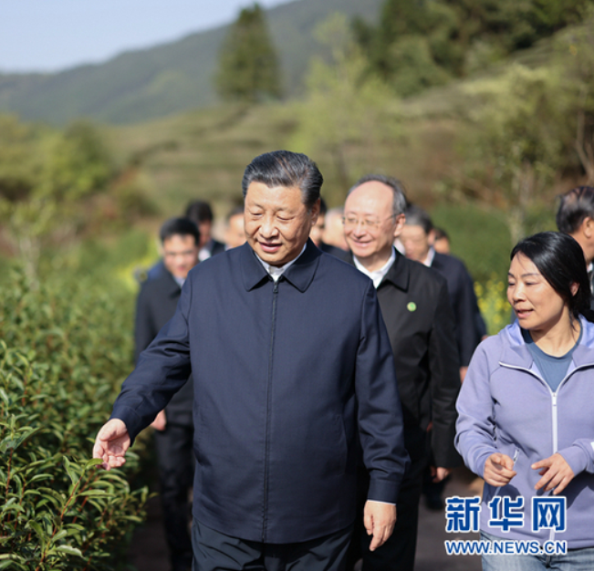
一、工作背景
习近平总书记高度重视茶产业发展，多次到茶区茶企考察调研，并强调“要统筹做好茶文化、茶产业、茶科技这篇大文章”。
茶产业是我国的特色优势产业，也是重要的农业支柱产业，承担着支撑茶区经济、满足健康消费、稳定扩大就业、服务乡村振兴的重要任务。

Slide 13
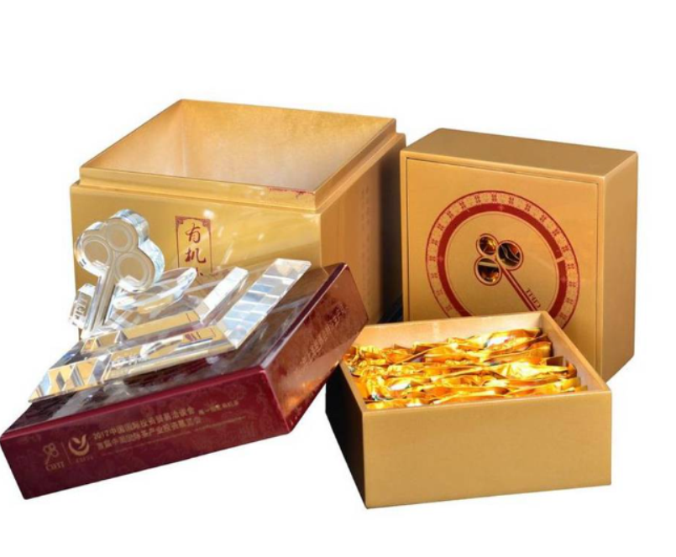
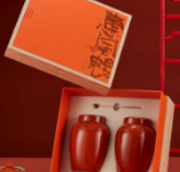
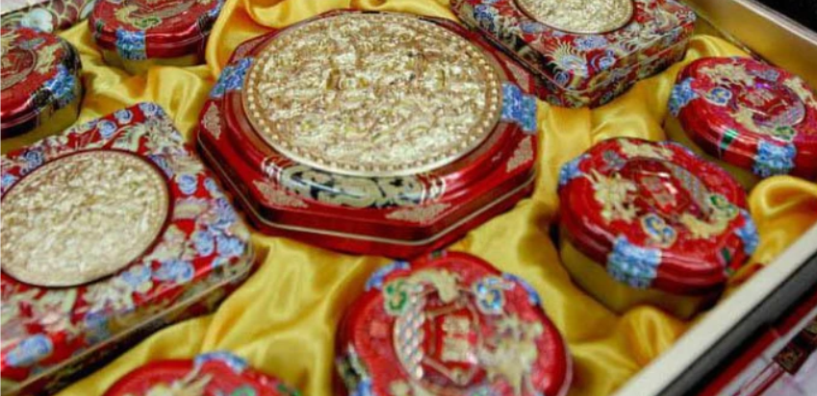
一、工作背景
近年来，我国茶产业蓬勃发展、日益繁荣，但也有不少商家不在品质上求突破，却在包装上下功夫，造成包装过度奢华、铺张浪费等问题。如果任由这种现象愈演愈烈，势必会影响茶产业的形象，不利于茶产业的长期健康发展。
需要我们规范和制止过度包装行为，使茶叶的生产、消费与新发展理念相匹配相适应，推动茶产业发展根基更牢、底色更“绿”。

Slide 14
二
标准主要技术内容

Slide 15
二、标准主要技术内容解读
标准版次 | 发布日期 | 实施日期 | 备注
GB 23350-2009 限制商品过度包装要求 食品和化妆品 | 2009年3月31日 | 2010年4月1日 | 现行有效 GB 23350-2021 实施后，2009版自动废止。
GB 23350-2021 限制商品过度包装要求 食品和化妆品 | 2021年8月10日 | 2023年9月1日 | 本标准设定了2年过渡期。设定过渡期的目的是：在过渡期内企业按照新标准设计新包装，同时通过合理排产，提前消化旧包装，确保9月1日前销售完毕已上市产品。9月1日后，不符合新标准的产品不允许生产、销售和进口。
GB 23350-2021 《限制商品过度包装要求 食品和化妆品》第1号修改单 | 2022年5月24日 | 2022年8月15日 | 本修改单主要针对月饼和粽子产品包装，过渡期为3个月。实施日期为8月15日，实施日期前生产的月饼和粽子可销售至保质期结束。

Slide 16
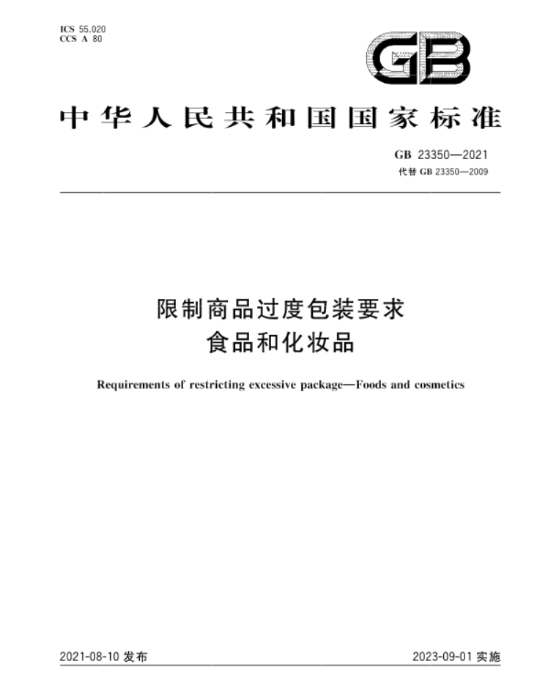
二、标准主要技术内容解读
1 范围
2 规范性引用文件
3 术语和定义
4 要求
5 检测
6 判定
附录A 商品必要空间系数
第1号修改单

Slide 17
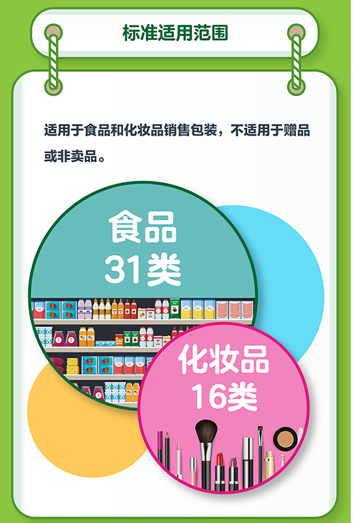
（一）范围
本文件规定了限制食品和化妆品过度包装的要求、检测和判定规则。
本文件适用于食品和化妆品销售包装，不适用于赠品或非卖品。
31类食品详表
与《食品生产许可分类目录》（国家市场监督管理总局公告2020年第8号）一致
粮食加工品 | 食用、油油脂及其制品 | 调味品 | 肉制品 | 乳制品 | 饮料 | 方便食品 | 饼干
罐头 | 冷冻饮品 | 速冻食品 | 薯类和膨化食品 | 糖果制品 | 茶叶及相关制品 | 酒类 | 蔬菜制品
水果制品 | 炒货食品及坚果制品 | 蛋制品 | 可可及焙烤咖啡产品 | 食糖 | 水产制品 | 淀粉及淀粉制品 | 糕点
豆制品 | 蜂产品 | 保健食品 | 特殊医学用途配方食品 | 婴幼儿配方食品 | 特殊膳食食品 | 其他食品

Slide 18
（一）范围
食品生产许可分类目录——茶叶及相关制品
茶叶及相关制品 | 1401 | 茶叶 | 1、绿茶(龙井茶、珠茶、黄山毛峰、都匀毛尖、安吉白茶、其他) 。
 |  |  | 2、红茶(祁门工夫红茶、小种红茶、红碎茶、其他)。
 |  |  | 3、乌龙茶(铁观音茶、武夷岩茶、凤凰单机茶、永春佛手、漳平水仙、其他) 。
 |  |  | 4、白茶(白毫银针、白牡丹茶、贡眉茶、其他) 。
 |  |  | 5、黄茶（蒙顶黄芽茶、霍山黄芽茶、君山银针茶、其他)。
 |  |  | 6、黑茶（普洱茶(熟茶) 散茶、六堡茶散茶、其他)。
 |  |  | 7、花茶(茉莉花茶、珠兰花茶、桂花茶、其他)。
 |  |  | 8、袋泡茶: 绿茶袋泡茶、红茶袋泡茶、花茶袋泡茶、其他。
 |  |  | 9、紧压茶:普洱茶(生茶) 紧压茶、普洱茶《熟茶) 紧压茶、六堡茶紧压茶、白茶紧压茶、花砖茶、黑砖茶、获砖茶、康砖茶、沱茶、紧茶、金尖茶、米砖茶、青砖茶、其他紧压茶。

Slide 19
（一）范围
食品生产许可分类目录——茶叶及相关制品
茶叶及相关制品 | 1402 | 茶制品 | 1、茶粉:绿茶粉、红茶粉、其他。
 |  |  | 2、固态速溶茶:速溶红茶、速溶绿茶、其他。
 |  |  | 3、茶浓缩液:红茶浓缩液、绿茶浓缩液、其他。
 |  |  | 4、茶膏:普洱茶膏、黑茶膏、其他。
 |  |  | 5、调味茶制品:调味茶粉、调味速溶茶、调味茶浓缩液、调味茶膏、其他。
 |  |  | 6、其他茶制品:表没食子儿茶素没食子酸醋、绿茶茶氨酸、其他。
 | 1403 | 调味茶 | 1、加料调味茶:八宝茶、三泡台、枸杞绿茶、玄米绿茶、其他。
 |  |  | 2、加香调味茶:柠檬红茶、草莓绿茶、其他。
 |  |  | 3、混合调味茶: 柠檬枸杞茶、其他。
 |  |  | 4、袋泡调味茶:玫瑰袋泡红茶、其他。
 |  |  | 5、紧压调味茶:荷叶获砖茶、其他。
 | 1404 | 代用茶 | 1、叶类代用茶:荷叶、桑叶、薄荷叶、苦丁茶、其他。
 |  |  | 2、花类代用茶:杭白菊、金银花、重瓣红玫瑰、茉莉干花、其他。
 |  |  | 3、果实类代用茶:大麦茶、枸杞子、决明子、苦瓜片、罗汉果、柠檬片、其他。
 |  |  | 4、根茎类代用茶: 甘草、生劳根、人参 (人工种植) 、其他。
 |  |  | 5、混合类代用茶:荷叶玫瑰茶、枸杞菊花茶、其他。
 |  |  | 6、袋泡代用茶:荷叶袋泡茶、桑叶袋泡茶、其他。
 |  |  | 7、紧压代用茶:紧压菊花、其他。

Slide 20
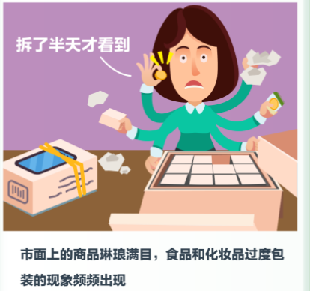
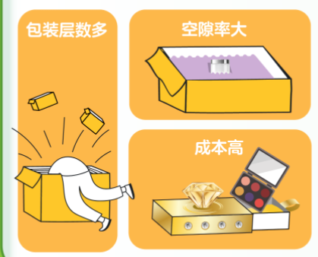
（二）术语和定义
1.过度包装（见3.1）
包装空隙率、包装层数、包装成本超过要求的包装。

Slide 21

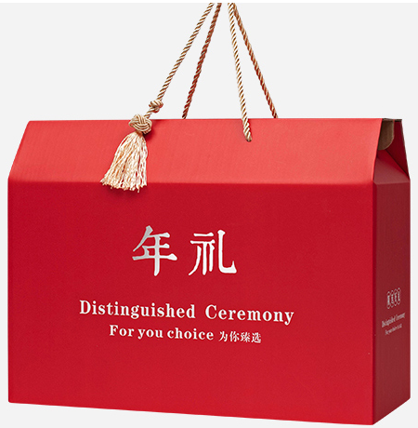
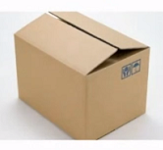
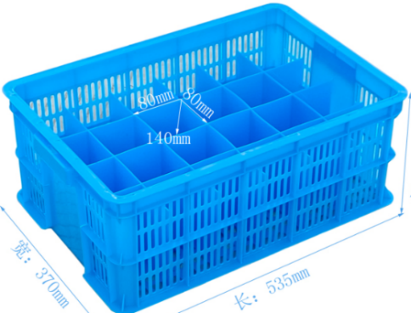
（二）术语和定义
2.销售包装（见3.2）
以销售为主要目的，与内装物一起到达消费者手中的包装。
销售包装
运输包装
Notes:
销售包装具有保护、美化、宣传产品，促进销售的作用；运输包装具有保障产品的安全，方便储运装卸，加速交接、点验等作用。

Slide 22
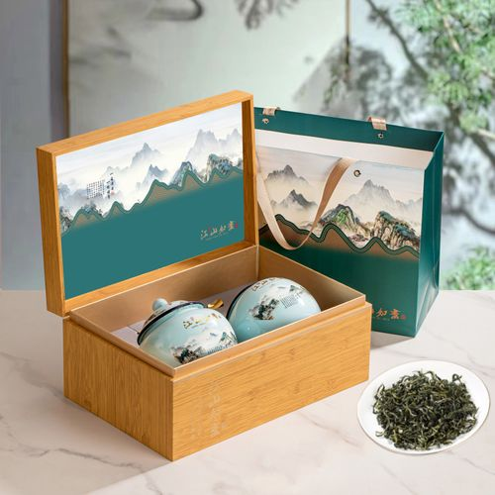
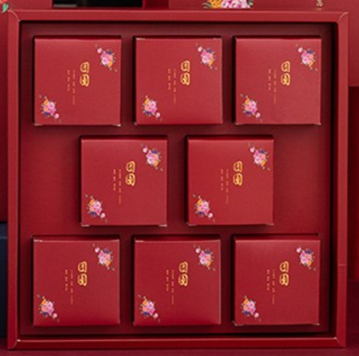

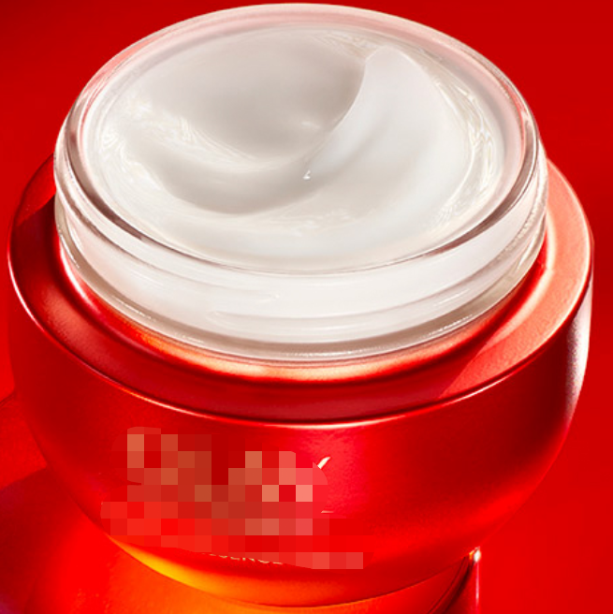
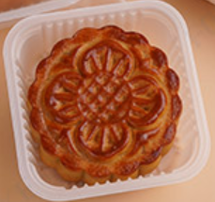
（二）术语和定义
3.内装物（见3.3）
包装件内所装的食品或化妆品。
内装物
内装物
内装物

Slide 23
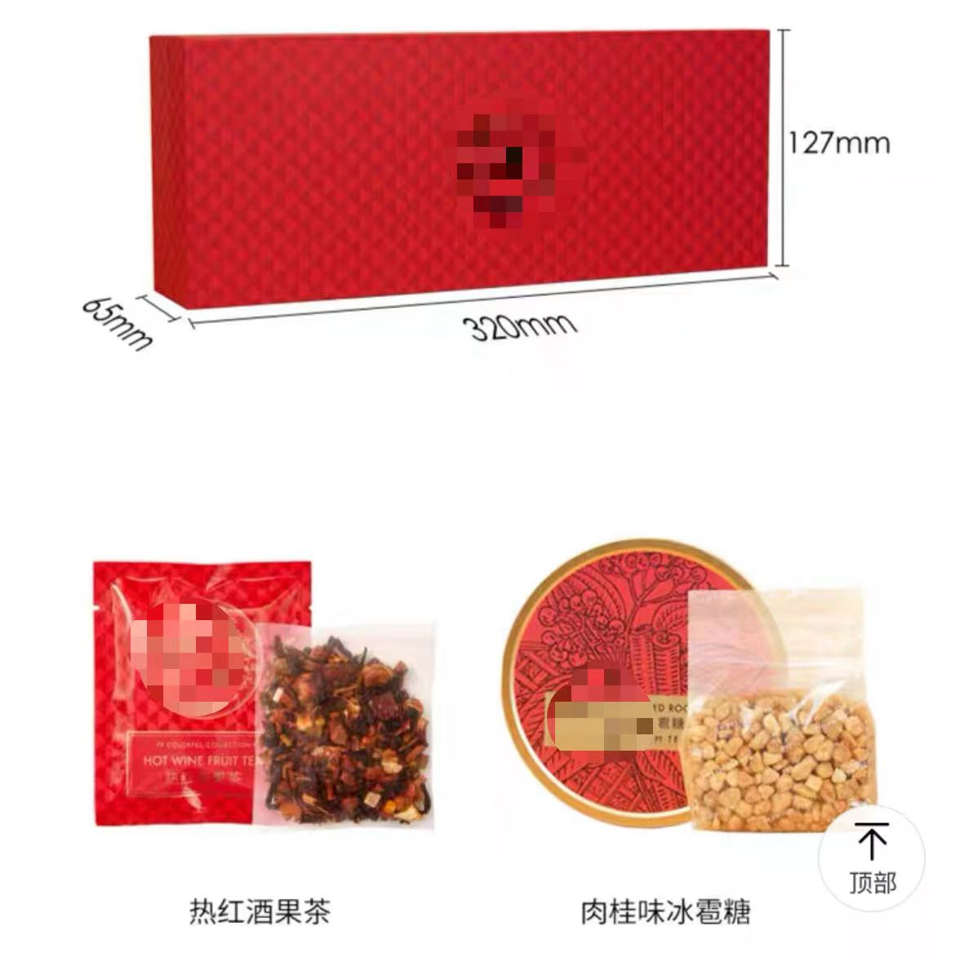
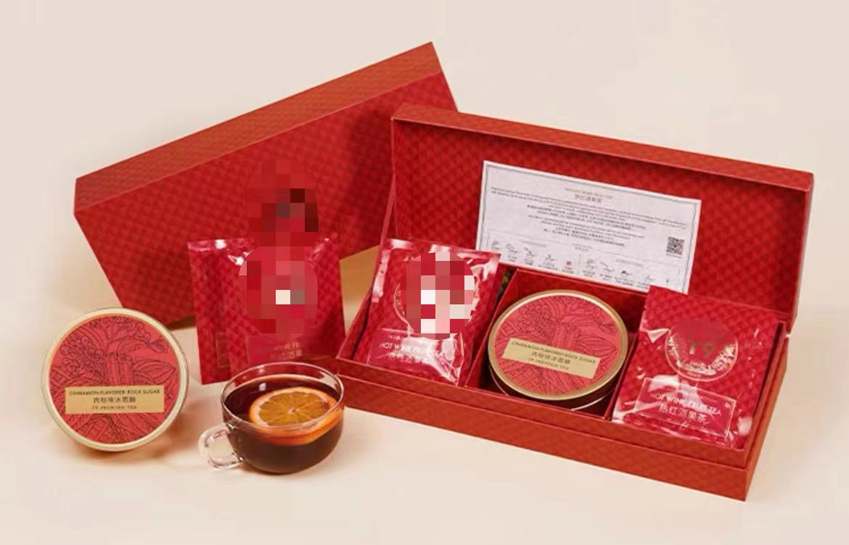
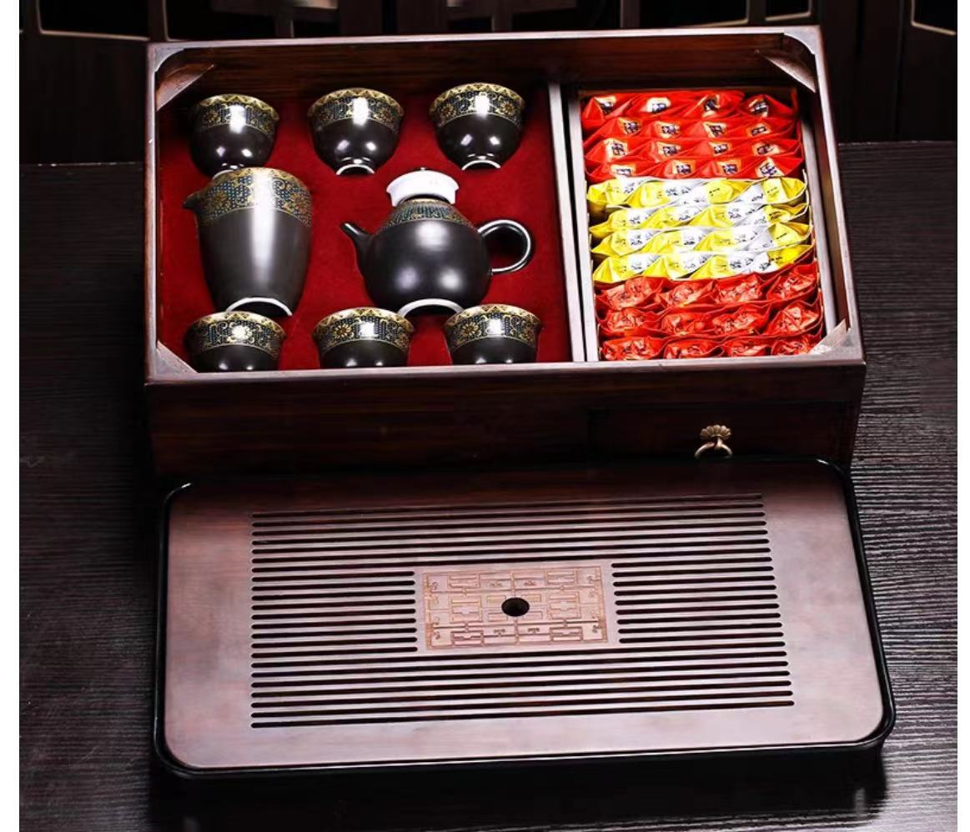
（二）术语和定义
4. 综合商品（见3.5）
包装内装有两种及两种以上食品或化妆品的商品。
形成综合商品的两种及两种以上商品，必须是同为食品或同为化妆品
目的：不同种类食品或化妆品对应必要空间系数（K）不同，计算时应分别取不同K值
综合商品
（两种食品：茶叶与糖）
不是综合商品 茶叶＋茶杯礼盒
Notes:
两种及两种以上商品必须是同为食品或同为化妆品，才能形成综合商品。

Slide 24
（三）要求
标准从包装成本、包装层数和包装空隙率三个方面进行了规定。
包装成本
包装层数
包装空隙率
一看：
看包装的豪华程度
二问：
问包装层数
三算：
测算包装体积

Slide 25
（三）要求
1. 包装空隙率（见3.4）
包装内去除内装物占有的必要空间容积与包装总容积的比率。
为了保护商品在储存和运输以及陈列保管的环节中不受到损坏，避免影响产品质量安全，需要必要空间保护商品，这就是必要空间容积。
必要空间容积=内装物体积×商品必要空间系数
包装空隙率=（包装总容积-必要空间容积）/包装总容积
Notes:
调到后面

Slide 26
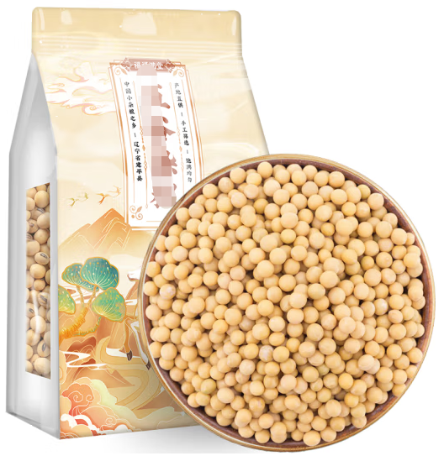
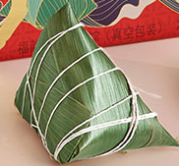
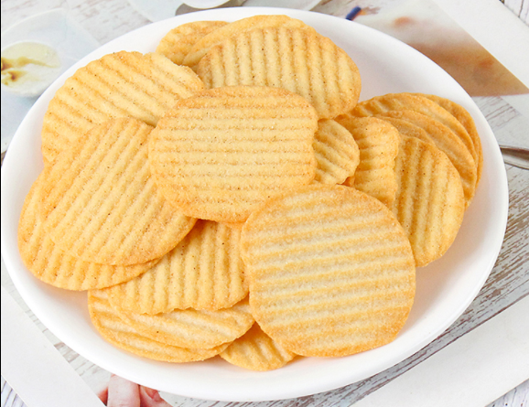
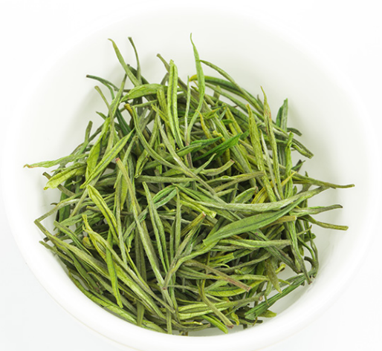
（三）要求
商品必要空间系数（用k表示，见3.8）
用于保护食品或化妆品所需空间量度的校正因子。
考虑到食品和化妆品的形状、形态（液态或固态）、密度不同，需要的空间大小不同；同时，包装需要实现保护产品、方便携带等功能，因此在标准中对每类产品设置了合理的商品必要空间系数。
必要空间系数是包装空隙的核心指标，反映了包装紧凑程度，数值越小表示包装空隙越小。
Notes:
调到后面

Slide 27
（三）要求
1.包装空隙率要求（见4.1）。
食品和化妆品包装空隙率符合表1的规定。
表1 食品和化妆品包装空隙率
单件ª净含量（Q） mL或g | 空隙率^{b} %
≤1 | ≤85
1＜Q≤5 | ≤70
5＜Q≤15 | ≤60
15＜Q≤30 | ≤50
30＜Q≤50 | ≤40
＞50 | ≤30
具有独立包装且净含量标注明确的物品。
3.6 具有独立包装且净含量标注明确的物品。
商品的形态不同，一般来说固态产品的单位是g；液态产品的单位是mL。

Slide 28
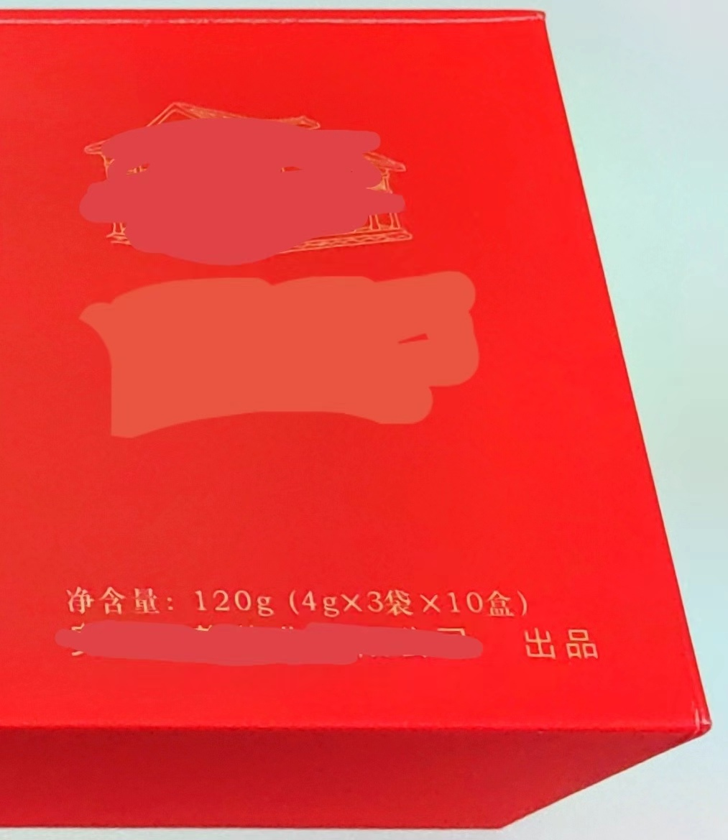
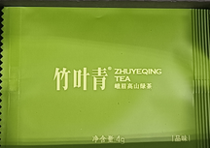
（三）要求
单件的确定
查看外包装或最小独立包装是否标注净含量？只有有一处标注，此包装即为单件。
净含量：4g
净含量：4g
Notes:
调到后面 依次往外查看，有的在纸盒上有标注。

Slide 29
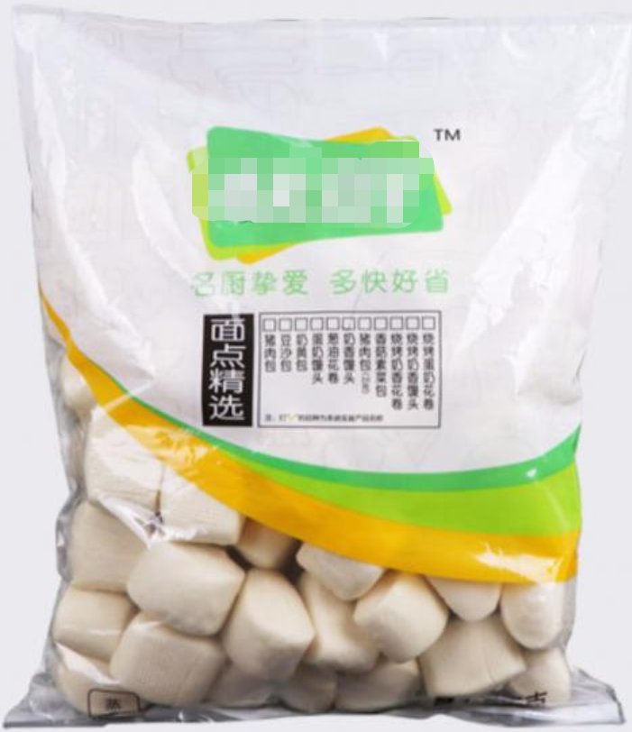
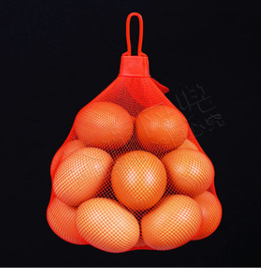
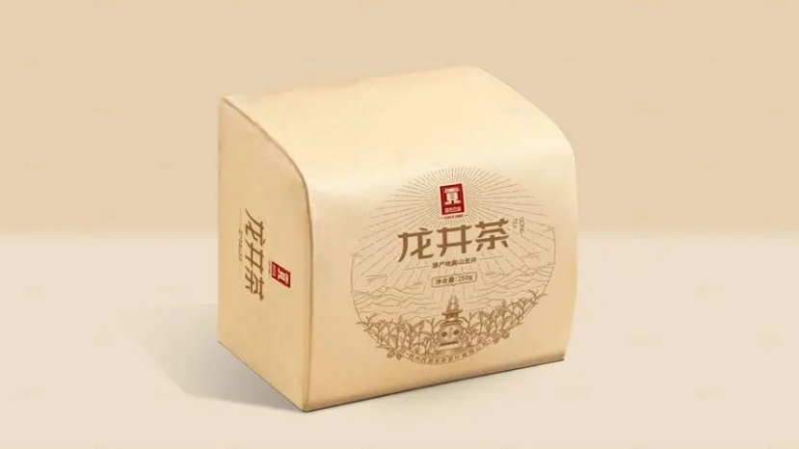
（三）要求
注：包装空隙率要求不适用于销售包装层数仅为一层的商品。
茶叶
速冻产品
鸡蛋

Slide 30
三、要求
ª需混合使用的化妆品，单件是指混合后的产品
^{b}综合商品的包装空隙率应以单件净含量最大的产品所对应的空隙率为准。
例1：月饼产品：50g×2个, 40g×2个, 30g×4个。
——如每个月饼均标注净含量，以50g对应的包装空隙率为准，查表1，该月饼产品包装空隙率应≤40%；
——如仅在销售包装标注300g（50g×2, 40g×2, 30g×4），以300g对应的包装空隙率为准，查表1，该月饼产品包装空隙率应≤30%。
例2：粽子产品：粽子120g×4个,咸鸭蛋45g×4个（每个产品均标注净含量）。
——以120g对应的包装空隙率为准，查表1，该粽子产品包装空隙率应≤30%。

Slide 31
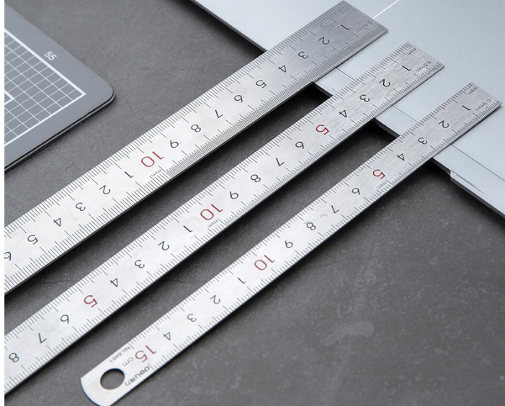
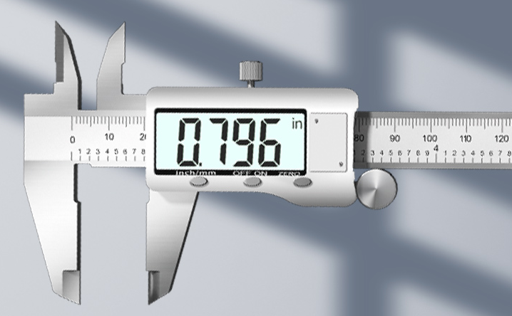
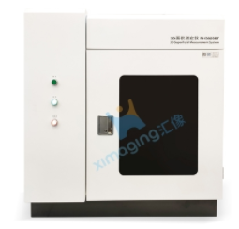
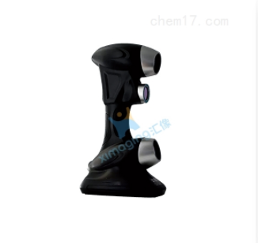
（三）要求
抽样（见5.1）
对同一品种、同一包装样式的食品和化妆品，抽样数量为一件。
设备及工具（见5.2）
测量用直尺、卡尺、体积测量仪等检测设备、工具应符合检测要求，精确到1 mm或1 mm³。
直尺
游标卡尺
体积测量仪

Slide 32


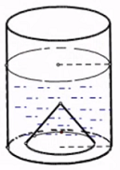
（三）要求
销售包装体积测量方法（见5.3）
方法类别 | 适用条件 | 测量工具 | 精确度
第一法：仪器法（仲裁法） | 任何形状的销售包装 | 体积测量仪 | 1 mm³
第二法：手动法 | 适用于形状规则的销售包装 | 直尺、游标卡尺 | 1 mm
第三法：其他法 | 排水法适用于防水且不规则的销售包装 | 带刻度的容器 | 1 mm

Slide 33


（三）要求
包装空隙率计算（见5.4）
商品销售包装体积
商品必要空间系数
$$X=\frac{V_{n}−\sum{\left(kV_{0}\right)}}{V_{n}}×100\%$$
$$X=\frac{V_{n}−\left(k_{1}V_{01}+k_{2}V_{02}+⋯\right)}{V_{n}}×100\%$$
求和符号
内装物体积
内装物体积以商品标注的净含量进行换算，1 mL或1g内装物换算为1000 mm³计算。
如质量500g换算成内装物体积是：500g×1000=500000 mm³ ；
如体积300mL换算成内装物体积是：300mL×1000=300000 mm³ ；

Slide 34


（三）要求
表A.1 食品的商品必要空间系数（节选）
商品类别 | k
茶叶及相关制品^{g} | 13.0
茶叶包装空隙率计算要说明的注意事项：
茶叶K值确定为13。表A.1
茶叶及其制品多数不需借助冲调机冲调，所以不适用于冲调机冲调的产品条款，不适用于“单件净含量小于10g产品k值为同类产品的5倍”条款；
充气工艺不是茶叶加工中的必要工艺，所以不适用充气条款；
茶叶及相关制品按照GB7718相关规定，不存在不标保质期的情况，不适用于注^{g} 免除标识保质期的条款
借助冲调机冲调产品示意图
充气产品示意图

Slide 35
（三）要求
计算举例：
100g粽子8个、60克鸭蛋4个、30g绿豆糕4个
20g茶叶8包
4g茶叶30包
50g茶叶＋100g茶叶1包
例1 单种包装长方体
例2 两种包装长方体
例3 单种包装圆柱体
例4 综合商品

Slide 36

（三）要求
例1：某茶叶（长方体）
一、商品销售包装体积V_{n}
平均长度/mm | 平均宽度/mm | 平均高度/mm | 商品销售包装体积（V_{n}）/mm³
290 | 142 | 82 | 290*142*82=3376760
二、内装物体积V₀
内装物净含量/g |  |  | 内装物体积V₀/mm³
50g×3=150g |  |  | 150*1000=150000
三、商品必要空间系数k |  |  | 查表A.1，茶叶的k=13
四、计算 $$X=\frac{3376760−13×150000}{3376760 }×100\%=42.2\%$$ 简单计算（以厘米计） $X=\frac{3376.76−13×150}{3376.76}×100\%=42.2\%$，值一样
五、判定 |  |  | 最小包装净含量标注明确，单件取50g。 查表1，该包装空隙率应≤40%
该茶叶产品包装空隙率42.2%＜40%，包装空隙率不合格。

Slide 37

（三）要求
例2：某茶叶（长方体）
一、商品销售包装体积V_{n}
平均长度/mm | 平均宽度/mm | 平均高度/mm | 商品销售包装体积（V_{n}）/mm³
333 | 100 | 60 | 333*100*60=1998000
二、内装物体积V₀
内装物净含量/g |  |  | 内装物体积V₀/mm³
50×1＋100g×1=150g |  |  | 150*1000=150000
三、商品必要空间系数k |  |  | 查表A.1，茶叶的k=13
四、计算 $$X=\frac{1998000−13×150000}{1998000}×100\%=24.0\%$$ 简单计算（以厘米计） $X=\frac{1998−13×150}{1998}×100\%=24.0\%$，值一样
五、判定 |  |  | 最小包装净含量标注明确，以净含量大的单件计算，取100g。查表1，该包装空隙率应≤30%
该茶叶包装空隙率24.0%＜30%，包装空隙率合格。

Slide 38

（三）要求
例3：某茶叶（圆柱体）
一、商品销售包装体积V_{n}
平均直径/mm | 平均高度/mm | 商品销售包装体积（V_{n}）/mm³
280 | 65 | 四、计算 3.14×(280/2)^2×65=4000360
二、内装物体积V₀
内装物净含量/g |  | 内装物体积V₀/mm³
20g×8=160 |  | 160*1000=160000
三、商品必要空间系数k |  | 查表A.1，茶叶的k=13
四、计算 $$X=\frac{4000360−13×160000}{4000360}×100\%=48.0\%$$ 简单计算（以厘米计） $X=\frac{4000.36−13×160}{4000.36}×100\%=48.0\%$，值一样
五、判定 |  | 最小包装净含量标注明确，单件取20g 查表1，该包装空隙率应≤50%
该茶叶礼盒包装空隙率48.0%＜50%，包装空隙率合格。
Notes:
加个大包装

Slide 39

（三）要求
例4：某粽子综合商品（长方体）
一、商品销售包装体积V_{n}
平均长度/mm | 平均宽度/mm |  | 平均高度/mm |  | 商品销售包装体积（V_{n}）/mm³
400 | 300 |  | 80 |  | 9600000
二、内装物体积V₀
内装物净含量/g |  |  |  | 内装物体积V₀/mm³ | 三、商品必要空间系数k
粽子质量：100×8=800 |  |  |  | 800000 | 查表A.1，粽子的k=5
咸鸭蛋质量：60×4=240 |  |  |  | 240000 | 查表A.1，咸鸭蛋的k=4.5
绿豆糕质量：30×4=120 |  |  |  | 120000 | 查表A.1，绿豆糕的k=12
四、计算 $$X=\frac{9600000−5×800×1000−4.5×240×1000−12×120×1000}{9600000}×100\%=32.1\%$$ 简单计算（以厘米计） $X=\frac{9600−5×800−4.5×240−12×120}{9600}×100\%=32.1\%$，值一样
五、判定 |  | 最小包装净含量标注明确，有100g粽子8个、60克鸭蛋4个、30g绿豆糕4个，其中最大单件为100g的粽子，该包装中单件取100g。 查表1，该包装空隙率应≤30%
该商品包装空隙率32.1%＞30%，包装空隙率不合格。

Slide 40


（三）要求
2 包装层数 （见3.7）
完全包裹内装物的可物理拆分的包装的层数。
注：完全包裹指使包装物不致散出的包装方式。
3个均算包装层数
完全包裹≠完全密封
Notes:
“完全包裹指的是商品不致散出的包装方式”是为了进一步说明和强调完全包裹的概念和作用，不可片面理解为只要“不致散出”就是完全包裹或完全包裹必定不致散出。要根据该包装层的结构、功能和作用正确理解其含义。

Slide 41


（三）要求
2 包装层数要求
粮食及其加工品、月饼及粽子不应超过三层，其他商品（含茶叶及其制品）不应超过四层。
粮食及其加工品、月饼及粽子不应超过三层
Notes:
改一下

Slide 42


（三）要求
包装层数计算方法（见5.5）
直接接触内装物的包装为第一层，依次类推，最外层包装为第N层，N即为包装的层数。
包装层数为3层
Notes:
加定义

Slide 43



（三）要求
3个均不算包装层数

Slide 44



（三）要求
直接接触内装物的属于产品固有属性的材料层（如粽叶、竹筒、天然或胶原蛋白肠衣、空心胶囊等），以及紧贴销售包装外且厚度低于0.03 mm的薄膜不计算在内。
不算包装层数
厚度低于0.03 mm,不算一层包装

Slide 45

（三）要求
3 包装成本（见4.3）
生产组织应采取措施，控制除直接与内装物接触的包装之外所有包装的成本不超过产品销售价格的20%。

Slide 46


（三）要求
包装成本计算方法（见5.6）
按照公式（2）计算：
$$Y=\frac{C}{P}×100\%$$
…………………………（2）
$$包装成本与产品销售价格比率=\frac{包装成本}{产品销售价格}×100\%$$
式中：
Y——包装成本与产品销售价格比率，以百分比（%）表示；
C——第二层到第N层所有包装物成本的总和，单位为元；
P——商品制造商与销售商签订的合同销售价格或该商品的市场正常销售价格，单位为元。

Slide 47
（三）要求
包装成本可以查看食品和化妆品企业与包装企业签订的包装采购价格。
产品销售价格可以查看合同销售价格或市场正常销售价格。
——合同销售价格一般指食品和化妆品企业与销售企业签订的合同销售价格；
——市场正常销售价格是将“非正常”的销售价格部分去除，如商品的短期促销活动以及因各种原因的低价销售等。

Slide 48

（三）要求
例：
某茶叶包装采购价格（第2层及以上的包装价格）12.6元，该茶叶的合同销售价格79元。（举例仅供参考）
$$Y=\frac{12.6}{79}×100\%=15.9\%$$
该茶叶包装成本与销售价格比率是15.9%＜20% ，该产品包装成本合格。

Slide 49
（四）判定规则
商品包装有一项不符合第4章规定的项目，则判该商品的包装为过度包装。（见6）
包装空隙率
包装层数
包装成本
有一项不合格，则判该商品的包装为过度包装。

Slide 50
（五）茶叶是否过度包装的简易判定
茶叶过度包装主要关注包装空隙率、包装层数和包装成本，有一项不合格，则判定茶叶的包装为过度包装。对于一层包装茶叶产品，不需要计算空隙率，层数也小于4层，成本不需要计算，因此一层包装产品一定符合标准要求。
其中包装层数和包装成本按照之前规则判断，比较便利，包装空隙率的计算比较繁琐，下面着重介绍一下包装空隙率快速判定方法。

Slide 51
（五）茶叶是否过度包装的简易判定
茶叶包装空隙率合格与否快速判定方法
第一步 找出茶叶总净含量。确定是否存在小包装，最小包装净含量是多少，根据最小包装净含量查表1，确定空隙率。（1-5克（含）：空隙率70%；5-15克（含）：空隙率60%；15-30克（含）：空隙率50%；30-50克（含）：空隙率40%；50克以上：空隙率30%）
第二步 计算出允许的最大外包装体积
允许的最大外包装体积=13×茶叶总净含量/（1-空隙率）
第三步 测量茶叶产品的外包装体积。
第四步 将允许的最大外包装体积和实测的外包装体积进行比较，若实测外包装体积大于允许的最大外包装体积，则空隙率不符合标准要求，如果实测外包装体积小于等于允许的最大外包装体积，则空隙率合格。

Slide 52
（五）茶叶是否过度包装的简易判定
根据上述空隙率简易判定规则，我们对于常见净含量茶叶计算出允许的最大外包装体积，具体见下表（以厘米计）
最大净含量（克） | 允许的最大外包装体积（立方厘米）
 | 最小包装净含量＞50 | 30＜最小包装净含量≦50 | 5＜最小包装净含量≦15 | 1＜最小包装净含量≦5
50克 | 929 | 1083 | 1625 | 2167
100克 | 1857 | 2167 | 3250 | 4333
150克 | 2786 | 3250 | 4875 | 6500
200克 | 3714 | 4333 | 6500 | 8667
250克 | 4643 | 5417 | 8125 | 10833
300克 | 5571 | 6500 | 9750 | 13000
500克 | 9286 | 10833 | 16250 | 21667

Slide 53



（五）茶叶是否过度包装的简易判定
常见物品体积示意图
12盒250ml的牛奶箱
体积为28cm×16cm×15cm=6720 cm³
500张A4纸
体积为29.7cm×21cm×5cm=3118.50 cm³
80抽湿纸巾，
体积为18cm×10cm×5.3cm=954 cm3

Slide 54
三
实施法律要求

Slide 55

三、实施法律要求
第二条 强制性标准必须执行。
第二十五条 不符合强制性标准的产品、服务，不得生产、销售、进口或者提供。

Slide 56

三、实施法律要求
第六十八条 第二款
生产经营者应当遵守限制商品过度包装的强制性标准，避免过度包装。县级以上地方人民政府市场监督管理部门和有关部门应当按照各自职责，加强对过度包装的监督管理。
第一百零五条 违反本法规定，生产经营者未遵守限制商品过度包装的强制性标准的，由县级以上地方人民政府市场监督管理部门或者有关部门责令改正；拒不改正的，处二千元以上二万元以下的罚款；情节严重的，处二万元以上十万元以下的罚款。

Slide 57
四
专项治理工作

Slide 58

四、专项治理工作
市场监管总局会同国家发展改革委、工业和信息化部、商务部、农业农村部、供销合作总社等五部门共同研究，决定从今年4月起开展为期一年的茶叶过度包装专项治理行动，并制定印发了《实施方案》，明确了六个方面重点任务。

Slide 59
四、专项治理工作
我们也将继续推动有关限制商品过度包装治理相关标准化工作。
加大标准宣传，面向生产者、经营者、监管、检测等不同方开展实施宣贯
研究制定《限制商品过度包装要求 食品和化妆品》国家标准第2号修改单，进一步细化、增加限制茶叶过度包装有关要求。
建立强制性标准实施情况统计分析报告制度，面向产业集聚区开展包装强制性标准实施情况统计分析试点，动态反馈和评估实施效果，不断强化标准实施。

Slide 60
四、专项治理工作
完善限制商品过度包装标准体系。制定食用农产品限制过度包装强制性标准，明确水果等食用农产品过度包装判定依据。制定限制快递过度包装强制性标准。修订限制商品过度包装通则标准，提出更适用的要求。针对玩具及婴童用品、电子产品等领域，制定推行简约包装和限制过度包装的推荐性国家标准，明确判定过度包装的依据，引导包装减量化。

Slide 61
谢 谢 大 家！

